Slide 1

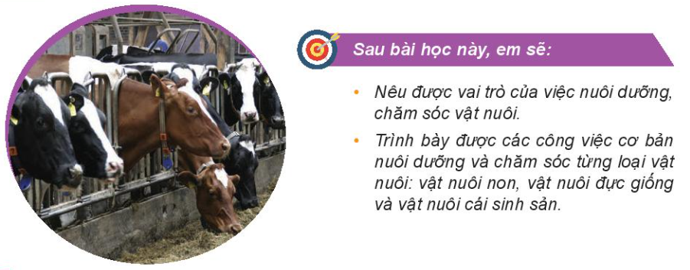

Slide 2
CẤU TRÚC BÀI HỌC
Vai trò của nuôi dưỡng và chăm sóc vật nuôi
Nuôi dưỡng và chăm sóc vật nuôi non
Nuôi dưỡng và chăm sóc vật nuôi đực giống
Nuôi dưỡng và chăm sóc vật nuôi cái sinh sản
I
Nuôi dưỡng và chăm sóc vật nuôi
II
III
IV

Slide 3

HÌNH THÀNH KIẾN THỨC

Slide 4
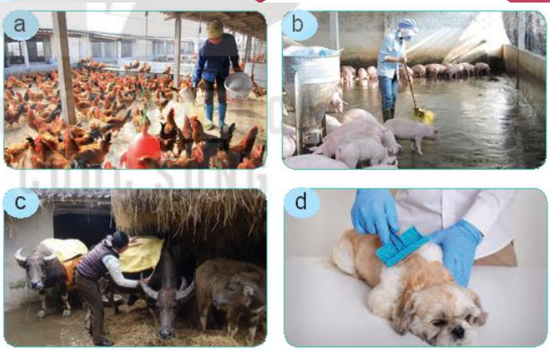

I. Vai trò của nuôi dưỡng và chăm sóc vật nuôi
Hình 10.1. Nuôi dưỡng và chăm sóc vật nuôi
- Cho biết nuôi dưỡng và chăm sóc vật nuôi bao gồm những công việc gì?
- Nuôi dưỡng là gì? Chăm sóc là gì ?
- Theo em, tại sao cần phải nuôi dưỡng và chăm sóc tốt cho vật nuôi ?

Slide 5

I. Vai trò của nuôi dưỡng và chăm sóc vật nuôi
- Nuôi dưỡng: là cung cấp cho vật nuôi đầy đủ và phù hợp về dinh dưỡng
- Chăm sóc: là quan tâm đến vật nuôi về các phương diện: nhiệt độ, độ ẩm, ánh sáng, vệ sinh chuồng nuôi, …
- Vai trò: Nuôi dưỡng và chăm sóc vật nuôi có vai trò quan trọng, ảnh hưởng hiệu quả chăn nuôi. Cụ thể, khi được nuôi dưỡng và chăm sóc tốt:
+ Vật nuôi sẽ khoẻ mạnh, lớn nhanh, cho nhiều sản phẩm CLC
+ Người chăn nuôi có lãi
+ Vật nuôi được đảm bảo phúc lợi động vật

Slide 6

II. Nuôi dưỡng và chăm sóc vật nuôi non
?1: Cho biết đặc điểm của sự phát triển cơ thể vật nuôi non?
?2: Nêu các biện pháp kĩ thuật nuôi dưỡng và chăm sóc vật nuôi non?
* Đặc điểm:
- Điều tiết thân nhiệt chưa tốt
- Chức năng hệ tiêu hoá, hô hấp, miễn dịch chưa hoàn chỉnh.
* Cần lưu ý:
- Giữ ấm cho vật nuôi
- Giữ vệ sinh phòng bệnh cho vật nuôi
- Sớm cho bú sữa đầu của mẹ
- Tập cho vật nuôi non ăn sớm
- Cho vật nuôi vận động và tiếp xúc với ánh nắng sáng sớm

Slide 7
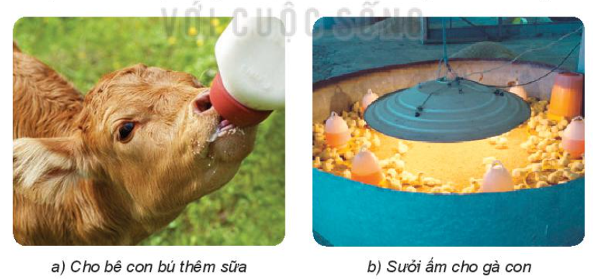


Slide 8
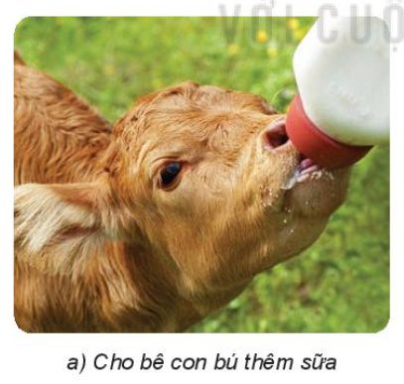
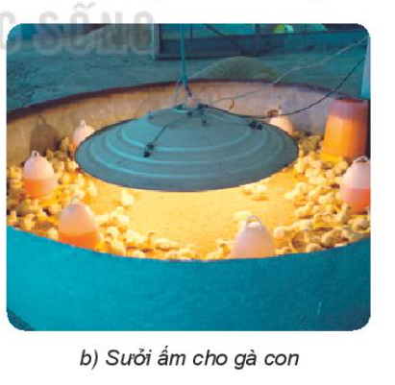
- Hình 10.1a: Cho bê con bú thêm sữa nhằm cho bê con có đủ chất dinh dưỡng, nhiều kháng thể, giúp vật nuôi non chống lại bệnh tật.
- Hình 10.1b: Sưởi ấm cho gà con để tránh nhiễm lạnh, phát sinh các bệnh về hô hấp, tiêu hóa cho vật nuôi con

Slide 9
III. Nuôi dưỡng và chăm sóc vật nuôi đực giống
? Vật nuôi đực giống là gì?
KN: Vật nuôi đực giống là vật nuôi để phối giống trực tiếp với con cái hay lấy tinh để thụ tinh nhân tạo.

Slide 10
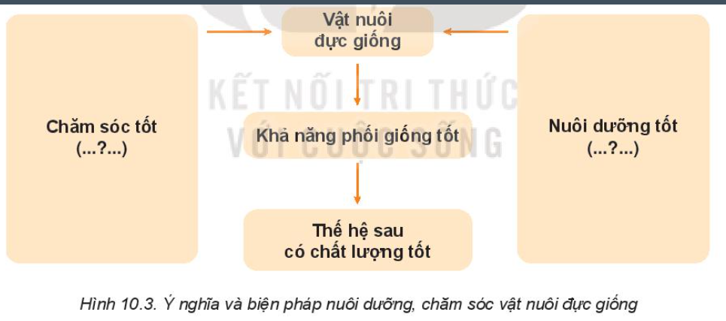


Đọc mục III_ SGK tr 49 và quan sát Hình 10.3, hãy nêu:
- Các biện pháp nuôi dưỡng và chăm sóc vật nuôi đực giống
- Ý nghĩa của việc nuôi dưỡng và chăm sóc vật nuôi đực giống

Slide 11
Biện pháp nuôi dưỡng:
+ Cho ăn thức ăn chất lượng cao, giàu chất đạm.
+ Cho ăn vừa đủ để vật nuôi không quá gầy hay quá béo
Biện pháp chăm sóc:
+ Chuồng nuôi rộng rãi, vệ sinh sạch sẽ, nhiệt độ phù hợp
+ Tắm chải và cho vật nuôi vận động thường xuyên.
+ Khai thác tinh hay cho giao phối khoa học

Slide 12
IV. Nuôi dưỡng và chăm sóc vật nuôi cái sinh sản
- KN: Vật nuôi cái sinh sản là các con cái được nuôi để đẻ con (gia súc) hoặc đẻ trứng (gia cầm)
- Cần chú ý đến các giai đoạn của gia súc cái / gia cầm mái:
+ Gia súc cái :
Hậu bị (từ cai sữa →phối giống lần đầu), mang thai, đẻ và nuôi con ;
+ Gia cầm mái:
Hậu bị (từ 2 tháng tuổi đến khi vào đẻ), đẻ trứng

Slide 13
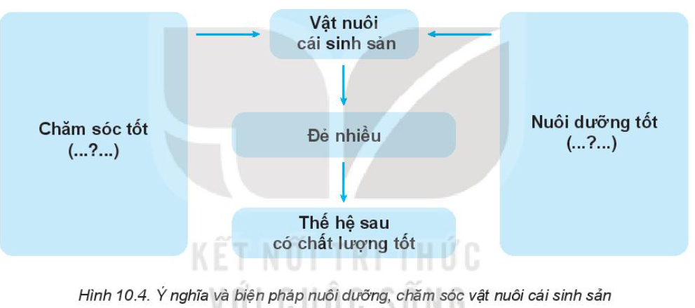


IV. Nuôi dưỡng và chăm sóc vật nuôi cái sinh sản
Đọc mục III và mục “i+” SGK trang 50 và quan sát Hình 10.4, hãy nêu:
- Các biện pháp nuôi dưỡng và chăm sóc vật nuôi cái sinh sản
- Ý nghĩa của việc nuôi dưỡng và chăm sóc vật nuôi cái sinh sản

Slide 14


IV. Nuôi dưỡng và chăm sóc vật nuôi cái sinh sản
Biện pháp nuôi dưỡng:
+ Giai đoạn hậu bị: hạn chế ăn, cho ăn ít hơn so với nhu cầu
+ Giai đoạn chửa (đối với gia súc): cho ăn vừa phải
+ Giai đoạn đẻ: cho ăn tự do theo nhu cầu
Biện pháp chăm sóc:
Lưu ý đến biện pháp chăm sóc phù hợp từng giai đoạn

Slide 15


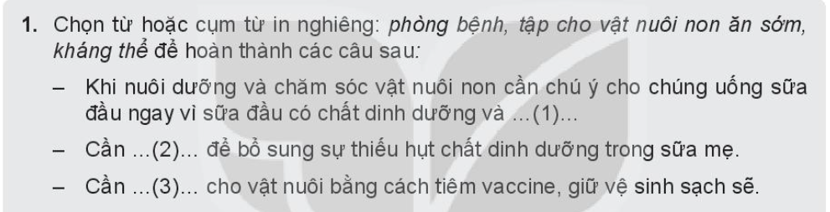
Kháng thể
Tập cho vật nuôi non ăn sớm
Phòng bệnh

Slide 16
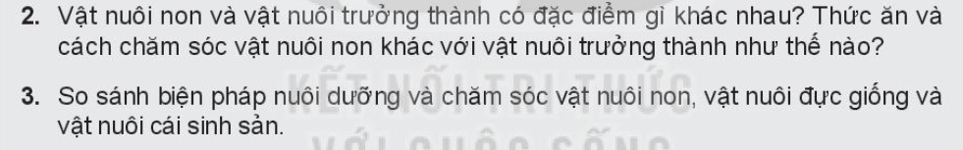

Slide 17
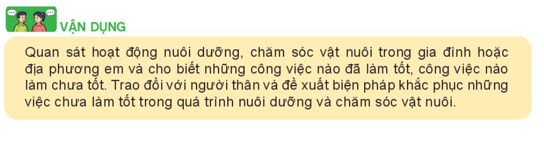

Slide 18

HƯỚNG DẪN VỀ NHÀ
Tìm hiểu các công việc nuôi dưỡng và chăm sóc các loại vật nuôi ở địa phương.
Về nhà học bài và trả lời toàn bộ câu hỏi SGK
Đọc và xem trước bài 11 SGK.

Slide 19

Cảm ơn thầy cô giáo và các em đã lắng nghe!

